Slide 1




Aula 9
NExT
APOIO:
Nova Experiência
de Trabalho
Novas oportunidades,
novos desafios
Ao vivo | Nova edição

Slide 2
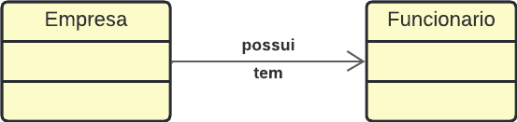
A Associação é a relação entre duas classes distintas que se estabelecem por meio de seus objetos. A associação pode ser:
um para um
um para muitos
muitos para um
muitos para muitos.
Na programação orientada a objetos, um objeto se comunica com outro objeto para usar a funcionalidade e os serviços fornecidos por esse objeto. Colaboração, Composição e agregação são as três formas de associação.
O QUE É ASSOCIAÇÃO EM JAVA
COLABORAÇÃO, COMPOSIÇÃO E AGREGAÇÃO

Slide 3
@CESAR 2021 | Todos os Direitos Reservados
COLABORAÇÃO

Slide 4
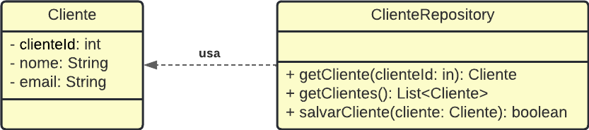
COLABORAÇÃO
O relacionamento de colaboração é muitas vezes conhecido como relacionamento 'usa um' ou 'uses a'. A colaboração declara que dois objetos estão colaborando quando um objeto faz uso de outro objeto para completar uma operação.
Em nossa exemplo, para salvar e recuperar os detalhes do clientes, a classe ClienteRepository usa um objeto Cliente para salvar e recuperar os dados. Da mesma forma outras classes de repositório como ProdutoRepository e PedidoRepository usam objetos Produto e Pedido respectivamente, e, portanto, estão colaborando para executar uma operação.

Slide 5
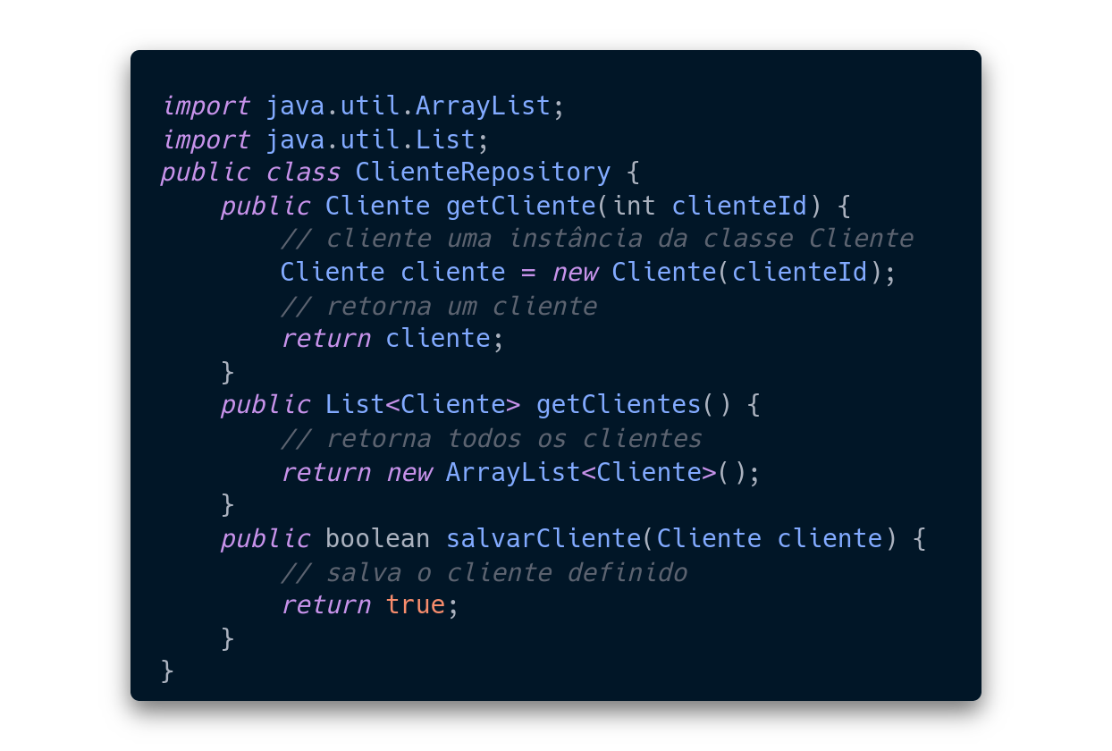
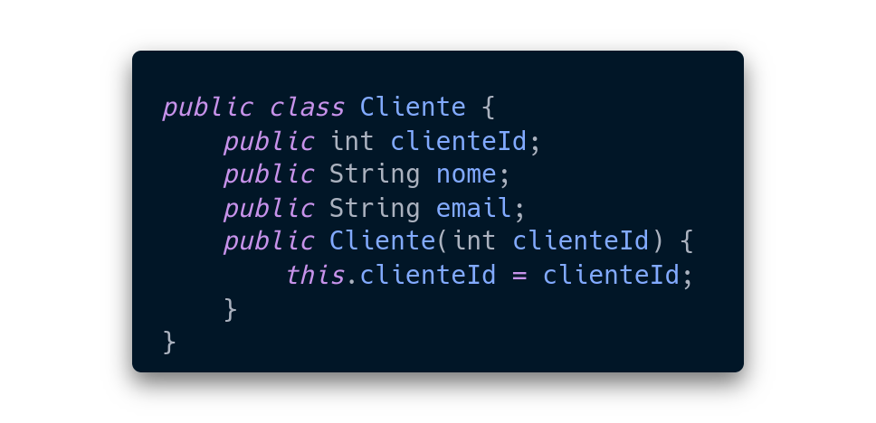
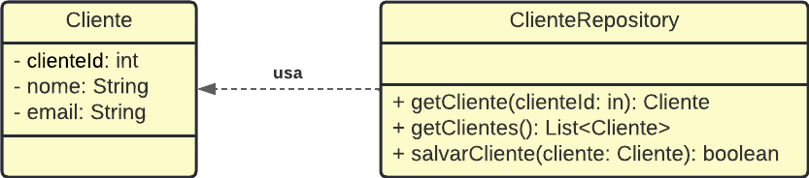
COLABORAÇÃO

Slide 6
@CESAR 2021 | Todos os Direitos Reservados
AGREGAÇÃO

Slide 7
AGREGAÇÃO
Busca demonstrar que as informações de um objeto precisam ser complementadas pelas informações contidas em objetos de outra classe.
Representam uma relação todo-parte.
A agregação indica que uma das classes do relacionamento é uma parte, ou está contida em outra classe
É representada por uma seta com um losango vazado na ponta que deve ficar ao lado do objeto-todo.

Slide 8
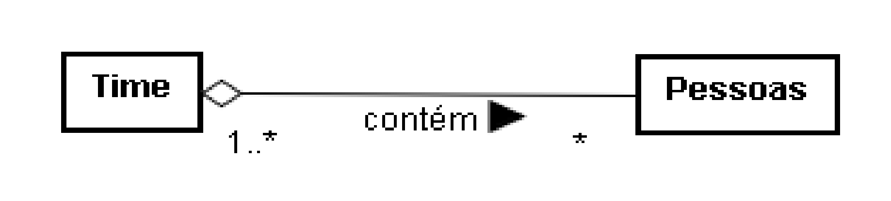
AGREGAÇÃO
Objetos da classe Time são objetos-todo que precisam ter suas informações complementadas pelos objetos da classe Pessoa que são objetos-parte

Slide 9
AGREGAÇÃO
Dessa forma, sempre que um Time for consultado, além de suas informações pessoais, serão apresentadas todas as Pessoas que o constitui.

Slide 10
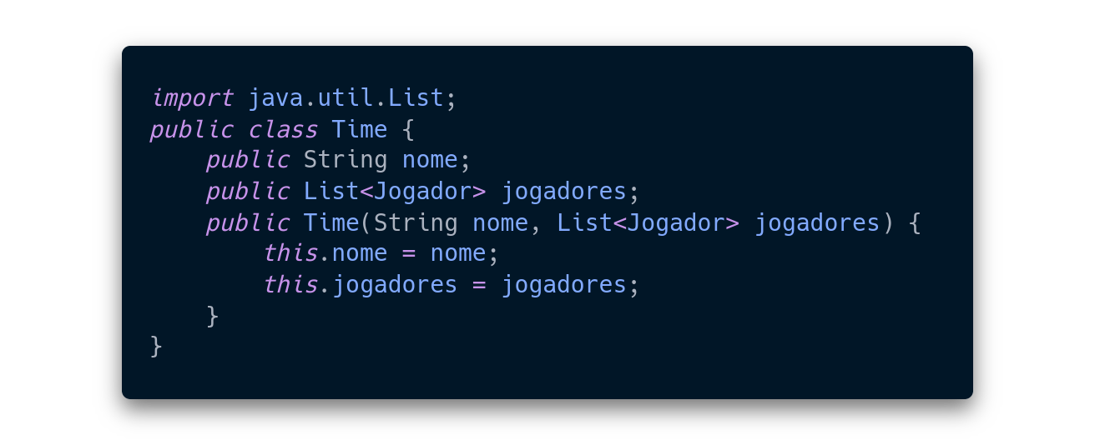
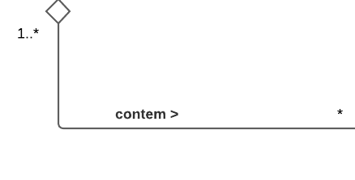
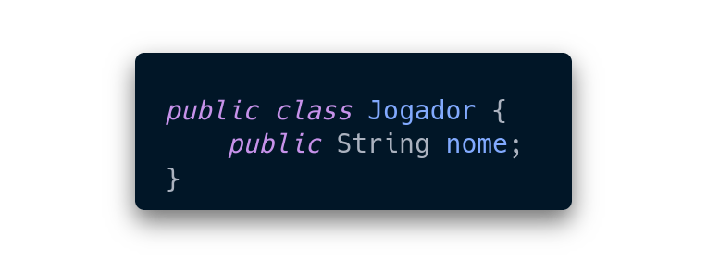
AGREGAÇÃO

Slide 11
AGREGAÇÃO
Sua função principal é identificar a obrigatoriedade de uma complementação das informações de um objeto-todo por seus objetos-parte, quando este for consultado.
É uma associação unidirecional, ou seja, um relacionamento de mão única. Por exemplo, o time pode ter pessoas, mas vice-versa não é possível e, portanto, de natureza unidirecional.
Na agregação, ambas as entradas podem sobreviver individualmente, o que significa que terminar uma entidade não afetará a outra entidade

Slide 12
@CESAR 2021 | Todos os Direitos Reservados
COMPOSIÇÃO

Slide 13
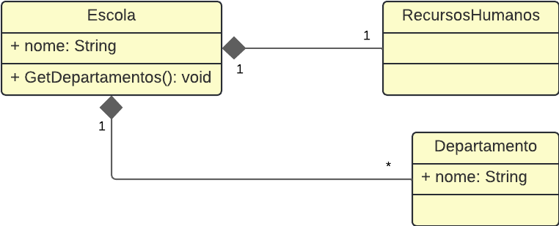
COMPOSIÇÃO
A Composição, representa um vínculo forte entre duas classes , e , é também um relacionamento caracterizado como parte/todo, mas, neste caso, o todo é responsável pelo ciclo de vida da parte. Assim a existência do Objeto-Parte NÃO faz sentido se o Objeto-Todo não existir.

Slide 14
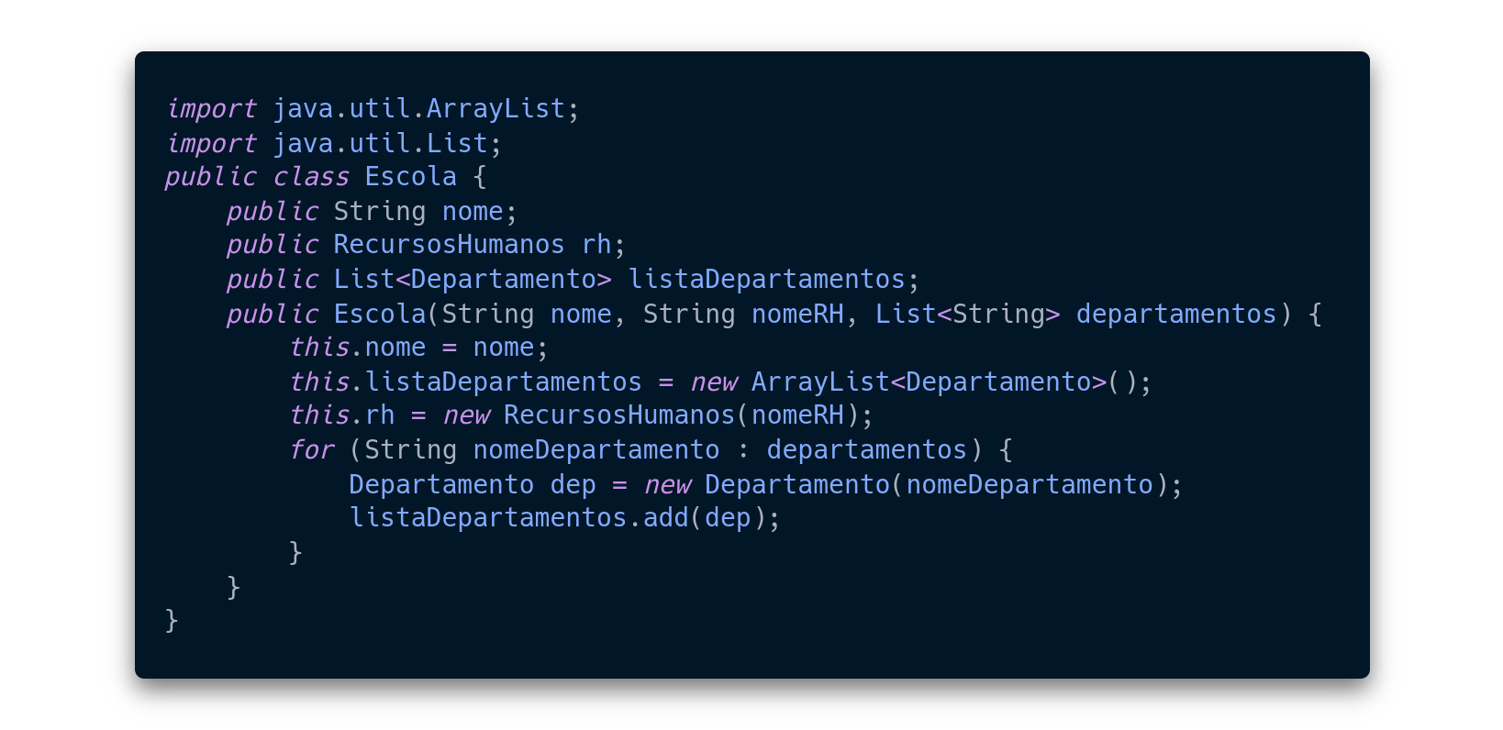
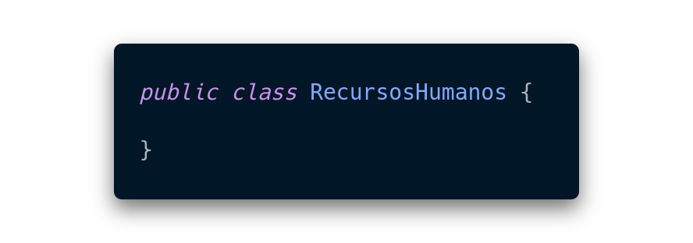
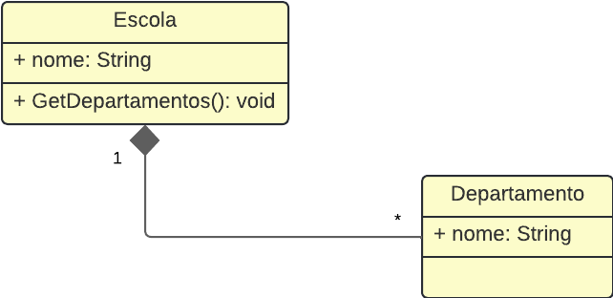
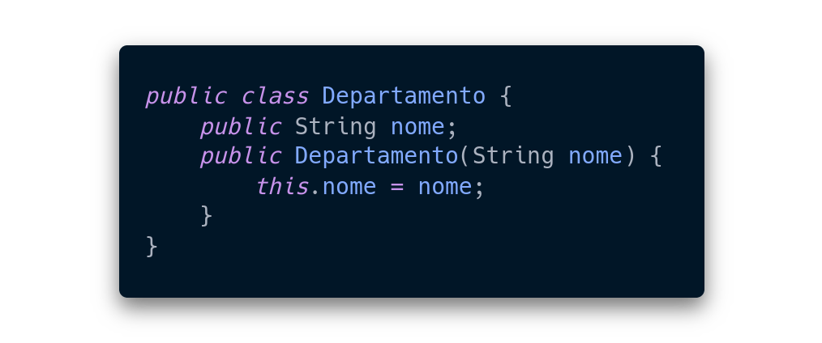
COMPOSIÇÃO

Slide 15
COMPOSIÇÃO
Primeiro, cada instância de departamento, "dep", pode pertencer apenas a uma única instância de Escola por vez. Mas uma instância de escola pode ter várias instâncias de departamento anexadas a ela.
Portanto, isso torna a instância de escola a proprietária das instâncias "dep", e esse é o recurso herdado da agregação na composição.
O tempo de vida das instâncias de departamento depende das instâncias de Escola, uma vez que elas são criadas dentro da classe da Escola. Portanto, quando a instância de escola for descartada, as instâncias "dep" também serão eliminadas.
Os departamentos não existem sem a escola.

Slide 16
Exercícios

Slide 17
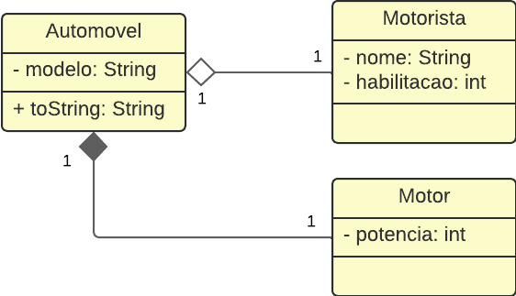
3 - Implemente as classes conforme o diagrama:
Lembre-se de implementar os métodos de acesso e definição.
Os construtores das classes
Na classe principal crie instâncias das classes implementadas para teste.
Exercício 1

Slide 18
a
Exercício 2

Slide 19


Dúvidas? Entre em contato com a gente:
grs@cesar.school

